Slide 1

Nye veje
i ledelse
Mellemrumsaktivitet
indtil vi ses igen d. 10. oktober 2024

Slide 2
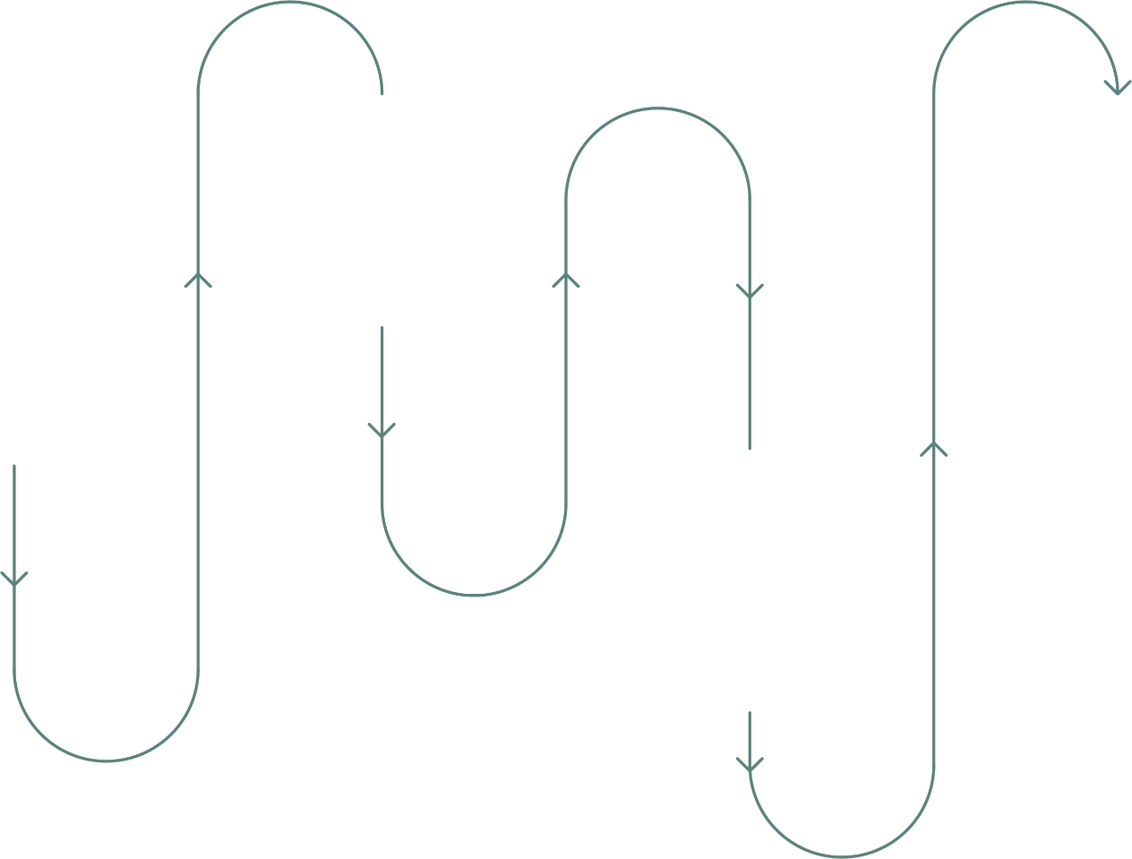




Nye veje i ledelse
Et forløb med flere elementer
Fælles seminarer
Fælles horisont-udvidelse og individuel læring
Mellemrums-aktiviteter

Slide 3

Inden vi ses igen den 10. oktober
I skal fortsætte dialogen i jeres teams. I opfordres til at mødes to gange á 60 min. Jeres gensidige sparring skal endnu en gang handle om, hvilke nye veje i ledelse, I får øje på, og hvordan jeres ledelsesgrundlag kunne se ud i lyset af de forandringer i vores omverden, organisation og opgave, I oplever. Denne gang med særligt fokus på, hvordan både-og-tænkning kan hjælpe, når man skal navigere, håndtere og trives i spændinger, dilemmaer og paradokser.
I skal fastholde jeres indsigter via anden gennemskrivning af jeres personlige ledelsesgrundlag.
I kan tage afsæt i følgende inspiration:
  Seminaret den 20. juni: Velfærd og klima under pres – paradokser, når det rigtige møder det (u)mulige
  Samtaler med to lederkolleger, som arbejder på et andet niveau i organisationen. Gerne én fra egen afdeling og én fra en anden afdeling. Samtalerne skal handle om, hvordan det ser ud fra deres position, når det rigtige møder det (u)mulige.
  Læsestof: Aarhus-kapitlerne i Karsten Mellon (2024): ‘Nye tendenser i organisation og ledelse
På de næste dias er forslag til, hvordan I tilrettelægger jeres fælles sparringsmøder (dias 4-6 og 9-11) og jeres 1:1 samtaler med andre lederkolleger (dias 7-8), samt inspiration til den anden gen-skrivning af jeres ledelsesgrundlag (dias 12-16).
Husk, at formatet for jeres personlige ledelsesgrundlag er underordnet, når blot I kan fastholde jeres tanker om nye veje i ledelse på en måde, der kan genbesøges og videreudvikles hen over de kommende måneder. Husk også, at I selv vælger, om I vil dele selve ledelsesgrundlaget med andre i løbet af skriveprocessen – når blot I er klar til at dele det med andre på døgnseminaret i november.

Slide 4
Skabelon til jeres første sparringsmøde

Slide 5

Skabelon til jeres første sparringsmøde
I mødes i 60 min. hos én fra teamet. Den, der lægger navn til teamet, har ansvar for at lede mødet.
I skal tale om:
Hvad I tog med jer fra seminaret den 20. juni: Velfærd og klima under pres – paradokser, når det rigtige møder det (u)mulige
Hvilke tanker om nye veje i ledelse disse indtryk satte i gang
Hvad det kan betyde for jeres personlige ledelsesgrundlag
Hvilke to lederkolleger, som arbejder på et andet niveau i organisationen, I vil foreslå hinanden at tale med inden jeres andet sparringsmøde (gerne konkrete navne, så det er let at række ud)
Vær intellektuelt ydmyge og oprigtigt nysgerrige på hinandens perspektiver.

Slide 6
Drejebog for jeres første sparringsmøde
15 min. opvarmning og download fra sidste seminar
Fri dialog om, hvad I tog med jer fra seminaret den 20. juni.
30 min. lytteøvelse
Én efter én deler I jeres tanker med afsæt i disse to spørgsmål:
Hvilke tanker om nye veje i ledelse satte disse indtryk i gang hos mig?
Hvad kunne det betyde for mit personlige ledelsesgrundlag?
Alle lytter. Ingen spørgsmål undervejs.
Efter hver deling holder I 45 sekunders stillepause, før den næste siger noget.
Når alle har delt, må I spørge ind og bygge videre på hinandens tanker om nye veje i ledelse.
”Hvordan kan vi – fra vores position – bidrage til fremtidens velfærd, når selve fundamentet for at skabe velfærd i forandring?”
10 min. individuel refleksion
Hvad betyder det, vi har talt om, for de to samtaler jeg vil have med ledere, som arbejder på et andet niveau i organisationen, end mig selv?
Hvad betyder det, vi har talt om, for min anden gen-skrivning af mit personlige ledelsesgrundlag? Tænk og notér.
5 min. afrunding

Slide 7
Skabelon til jeres samtaler med lederkolleger

Slide 8
Skabelon til jeres samtaler med lederkolleger
Du opfordres til at tale med to lederkolleger, som ikke er medlemmer af Strategisk Ledelsesforum, og som arbejder på et andet niveau i organisationen end dig selv. Én fra din egen afdeling, og én fra en anden afdeling.
Samtalerne varer 30 min. og foregår på den andens matrikel. Samtalerne skal handle om, hvordan det ser ud fra deres position, når det rigtige møder det (u)mulige. Med oprigtig nysgerrighed på den andens virkelighed.
Spørgsmål, du kan stille:
  Beskriv en konkret situation, hvor du som leder har stået i spændingen mellem det, der var det fagligt rigtige, og det din afdeling havde tid, ressourcer eller politisk mandat til
  Hvordan fandt du nye veje i det som leder?
  Hvor tænker du, at ‘afgrunden’ ligger? Føles det mest som at stå ved afgrundens rand, hvis vi bevarer status quo, eller hvis vi træder ud i det ukendte?
  Hvad vil det i dine øjne sige at ‘løbe med sejren’? Hvor stiller du dig mellem den individuelle succes, som alle ledere kan være motiveret af, og den altruisme og generøsitet, som opgaven ofte kalder på?
Tag noter og gem dem godt. Du skal kunne genbesøge dem flere gange.
  Hvad blev du optaget af?
  Hvad overraskede? Hvad overraskede ikke?
  Hvad kan det betyde – for dig og på den fælles bane?

Slide 9
Skabelon til jeres andet sparringsmøde

Slide 10
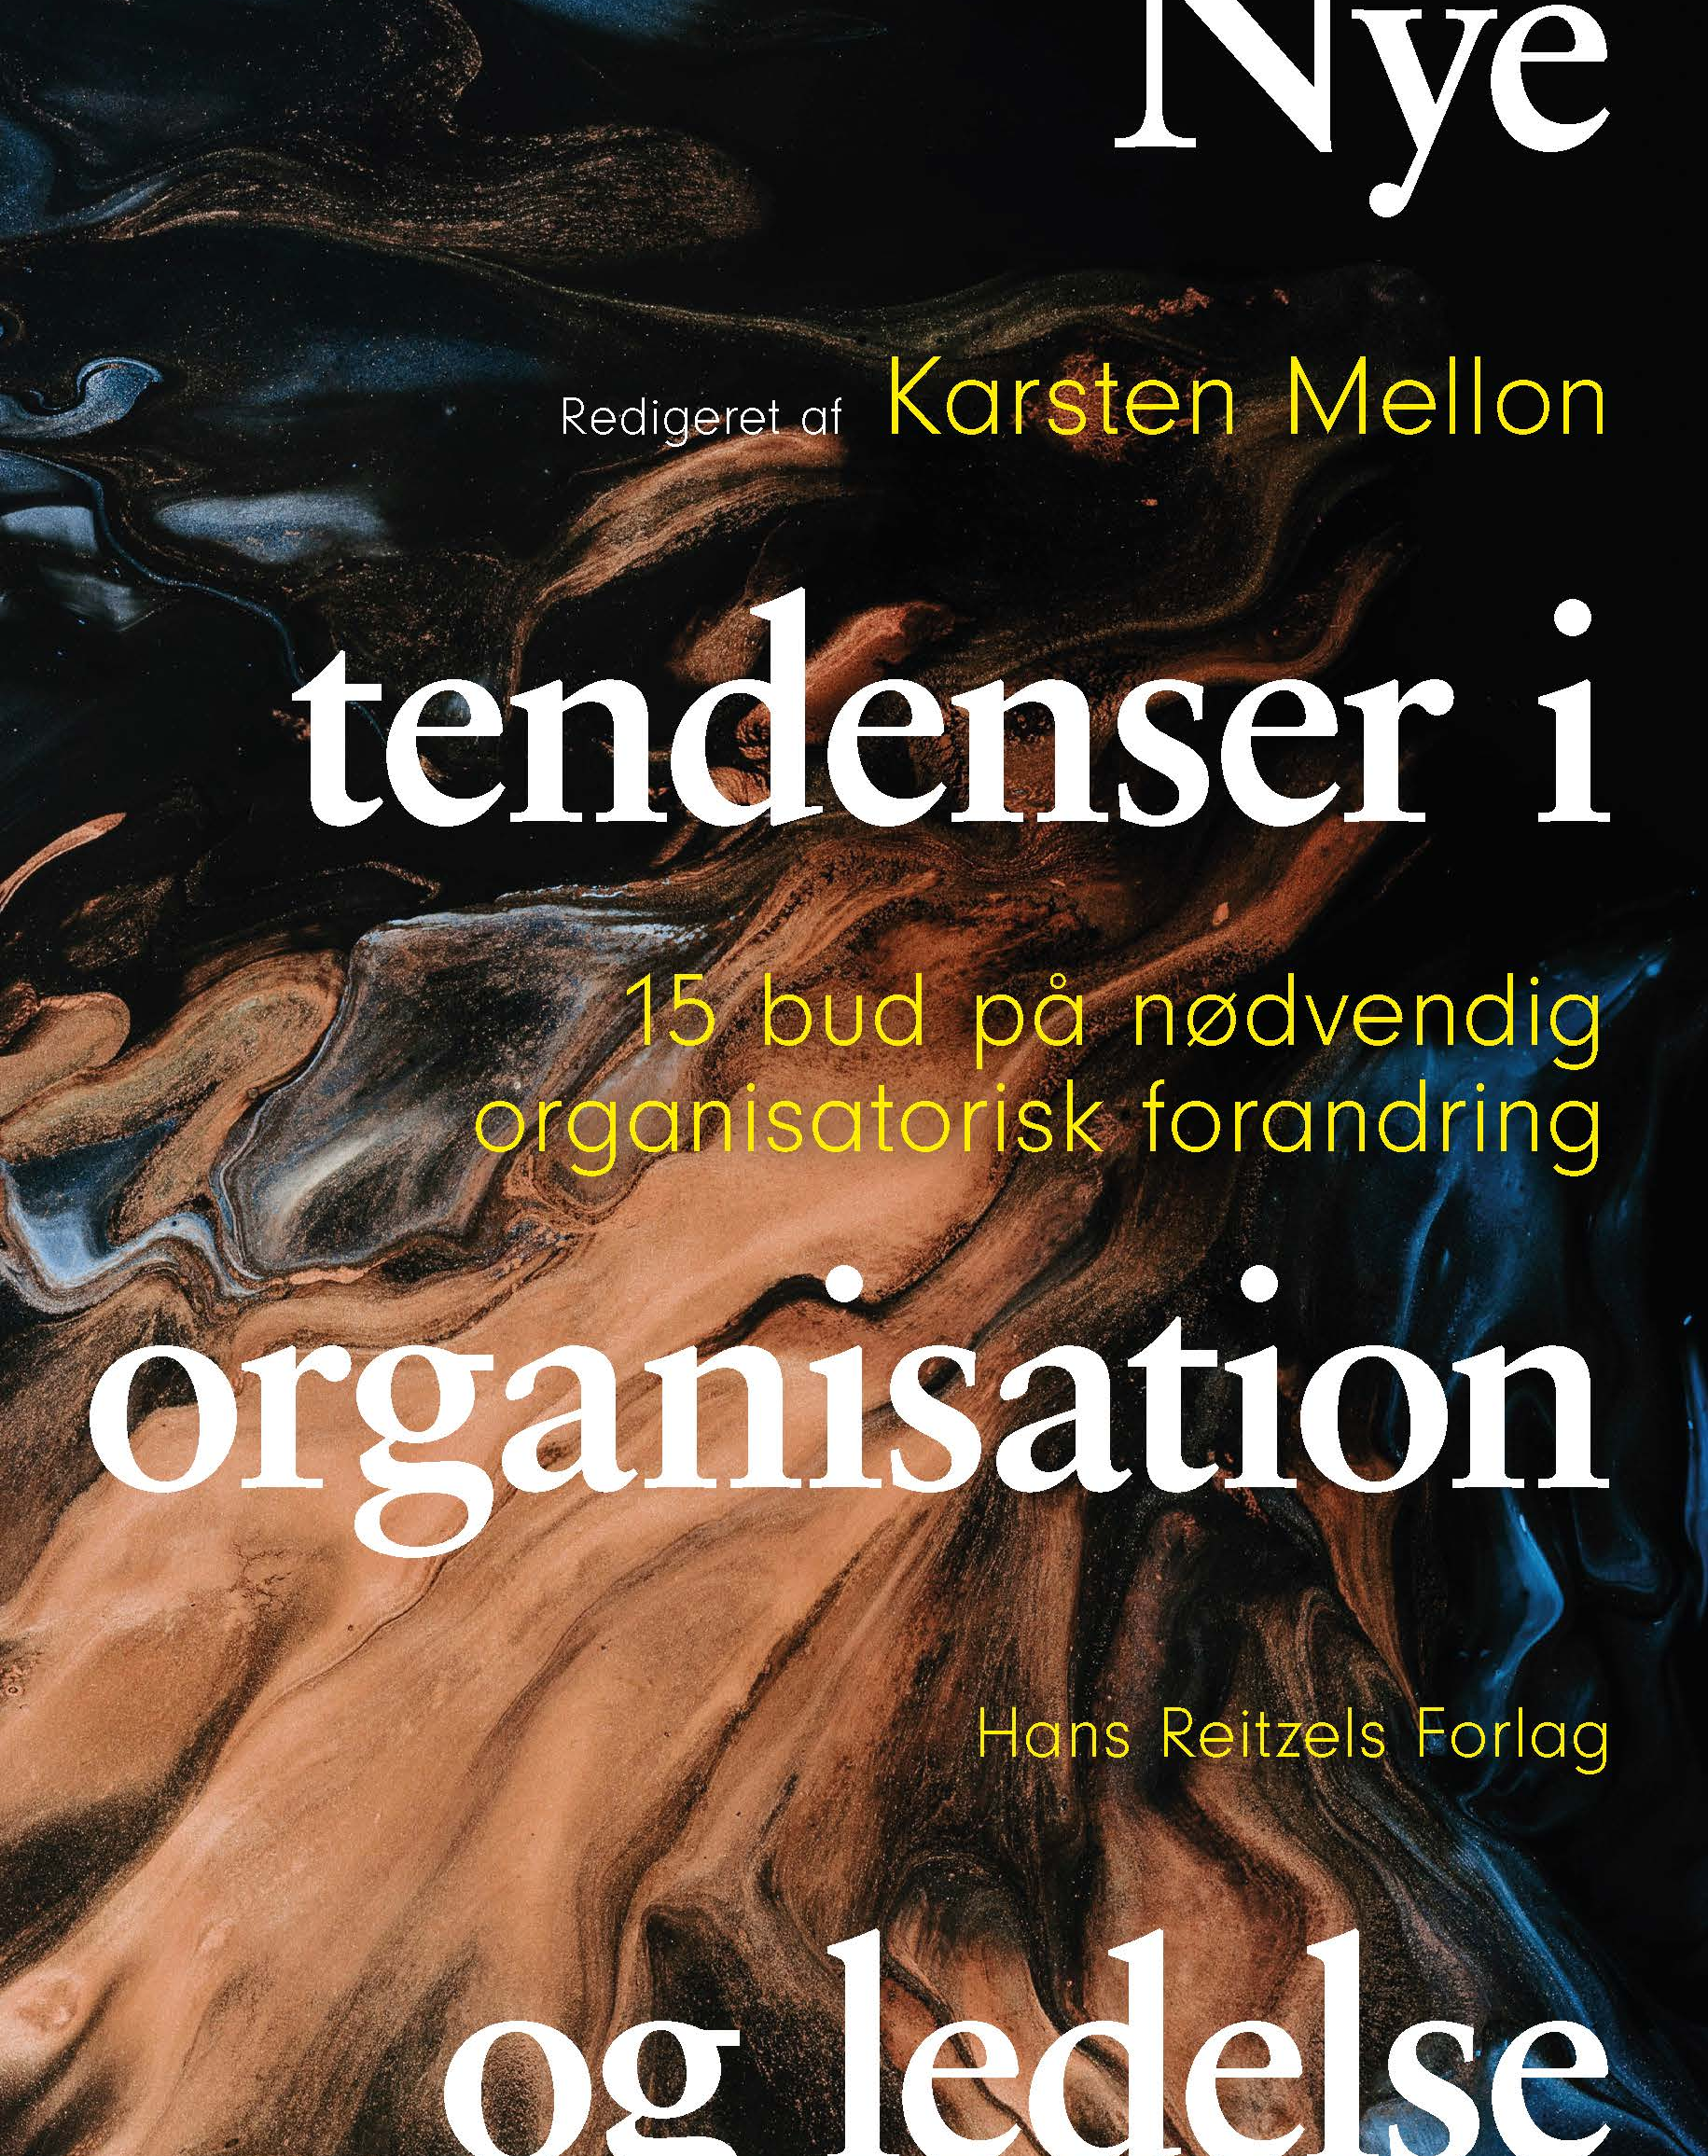
Skabelon til jeres andet sparringsmøde
I mødes i 60 min. hos én fra teamet. Den, der lægger navn til teamet, har ansvar for at lede mødet.
I skal tale om:
  Hvad tog I med jer fra samtalerne med to lederkolleger?
  Hvad har I lagt særligt mærke til i ‘Nye veje i organisation og ledelse’?
  Hvilke tanker om nye veje i ledelse satte disse indtryk i gang?
  Hvad kan det betyde for jeres personlige ledelsesgrundlag?
  Hvordan I vil arbejde med anden gen-skrivning af jeres personlige ledelsesgrundlag frem mod den 10. oktober?
  Hvad I er særligt nysgerrige på, når overskriften på næste seminar er ‘AI – kunstigt eller virkeligt’?
Vær intellektuelt ydmyge og oprigtigt nysgerrige på hinandens perspektiver.

Slide 11
Drejebog for jeres andet sparringsmøde
10 min. opvarmning og download fra sidst
Fri dialog om, hvad I tog med jer fra samtalerne med to andre lederkolleger + de uddrag af ‘Nye tendenser i organisation og ledelse’, I har læst
20 min. lytteøvelse
Én efter én deler I jeres tanker med afsæt i disse to spørgsmål:
Hvilke tanker om nye veje i ledelse satte disse indtryk i gang hos mig?
Hvad kunne det betyde for mit personlige ledelsesgrundlag?
Alle lytter. Ingen spørgsmål undervejs.
Efter hver deling holder I 45 sekunders stillepause, før den næste siger noget.
Når alle har delt, må I spørge ind og bygge videre på hinandens tanker om nye veje i ledelse.
”Hvordan kan vi – fra vores position – bidrage til fremtidens velfærd, når selve fundamentet for at skabe velfærd er i forandring?”
10 min. individuel refleksion
Hvad betyder det, vi har talt om, for min anden gen-skrivning af mit personlige ledelsesgrundlag? Tænk og notér.
20 min. forberedelse til næste seminar
Fri dialog om
Hvordan I vil arbejde med anden gen-skrivning af jeres personlige ledelsesgrundlag?
Hvad I er særligt nysgerrige på, når overskriften på næste seminar er ‘AI – kunstigt eller virkeligt’?

Slide 12
Inspiration til anden gen-skrivning af det personlige ledelsesgrundlag

Slide 13

Inspiration til anden gen-skrivning af det personlige ledelsesgrundlag
I første gen-skrivning (april-juni) blev I opfordret til at tage afsæt i følgende tre spørgsmål:
  Hvilken kontekst er jeg leder i?
  Hvilke spændinger/dilemmaer/paradokser skal jeg navigere i?
  Hvem er jeg – som menneske og som leder?
Dvs. udvide jeres perspektiv på ledelse i forhold til det lidt smallere fokus på at formulere sin lederidentitet og forholde sig til ledelse ind i egen afdeling, som lå i Ledelseskommissionens startkit (2018).
I anden gennemskrivning (juni-oktober) opfordres I til at dykke dybere ned i:
  Hvordan har jeg det selv med at stå i spændinger, dilemmaer, paradokser?
  Hvis jeg tænker på de mennesker, jeg leder, hvordan oplever jeg så, at de har det med at stå i spændinger, dilemmaer, paradokser?
  Hvordan kan jeg hjælpe andre til at håndtere spændinger, dilemmaer, paradokser godt? Kan jeg bruge både-og-tænkning i min egen ledelse?
  Hvad kræver det eksempelvis af den måde, jeg kommunikerer på, stiller spørgsmål på, skaber manøvrerum, …?
Genbesøg evt. Mads Leth Jacobsens oplæg den 20. juni (nedenfor)

Slide 14


Paradokser
Paradokser (underliggende)
Modsætningsfulde,
men gensidigt afhængige elementer,
der eksisterer samtidig og består over tid

Slide 15
Hvis der er tale om paradokser, er både-og-tænkning bedst
Ondartet cyklus
Godartet cyklus
Enten/eller
Søger konsistens
Udfordres
Overkorrigerer
Både/og
Hvordan kan vi forene modsætninger?
Omfavner spændinger
Holistisk integration

Slide 16
Paradoksledelse (mening + ABCD-model)
Assumptions
Skift til både-og
Boundaries
Grænsesætning om spændinger (knyt an til højere formål/vision)
Comfort
Find ro i spændingerne (comfort in discomfort)
Dynamics
Aktivere spændinger

Slide 17
Baggrund

Slide 18
Forløbets formål er
At hjælpe organisationen med at være på forkant ved at have fokus på de forandringer, der sker i vores omverden, vores organisation og vores ledelsesopgave
At hjælpe os med at løfte den strategiske ledelsesrolle, der følger med disse forandringer
At hjælpe os til hele tiden at overveje: Hvordan kan vi – fra vores position – bidrage til fremtidens velfærd, når selve fundamentet for at skabe velfærd i forandring?

Slide 19
Vi gør halvlegene til spilletid
Vi skal flytte os sammen hen over de kommende 2 år.
Derfor binder vi forløbet sammen via forskellige mellemrumsaktiviteter mellem seminarerne.
Vi samler løbende vores læring op og fastholder den, så flere end vi kan få glæde af den – og så det bliver muligt for nye at komme til.
Det er Strategisk Ledelsesforums eget forløb. Derfor skal vi også selv være med til løbende at sætte ord på vores læring.

Slide 20

Teams til 3. mellemrum
Team Boye
Anne Mette Boye
Carsten Holst
Erik Kaastrup-Hansen
Tanja Nyborg
Team Have
Heidi Have
Heidi Frostholm Holch
Henrik Seiding
Jakob Amtorp
Stefan Møller Christiansen
Thune Korsager
Team Møller
Maibritt Møller
Michael Justesen
Kristian Dalsgaard
Lars Davidsen
Team Mols
Henning Mols
Helle Bach Lauridsen
Bente Lykke Sørensen
Charlotte Storm Gregersen
Team Hoppe
Jeanette L. Hoppe
Jakob Ljungberg
Lone Juric
Louise Rohde
Team Tyge
Tyge Wanstrup
Susanne Holst
Martin Østergaard Chr.
Morten Korsgaard Kr.
Team Eddie
Eddie Dydensborg
Christian Boel
Lise Uhre Pless
Lotte Henriksen
Team Bjørn
Jette Bjørn Hansen
Jens Bejer Damgaard
Michael Tolstrup
Niels Jørgen Rasmussen
Team Graff
Rasmus R. B. Graff
Signe Rønn Sørensen
Nikolaj Harbjerg
Otto Ohrt

